Slide 1
Site alisson germain
Auteur indépendant

Slide 2
Presentation personelle
Manager dans une chaîne de jardineries pendant 15 ans, à 49 ans et après 22 ans de passion dans le commerce animalier, j’ai décider de me lancer dans une reconversion, poussé par un fort besoin de renouveau. Il y a 2 ans j’ai effectué un bilan de compétences qui m’a permis de faire le point sur ma vie, mes attentes et mes perspectives d’avenir. C’est mon intérêt pour les nouvelles technologies, l’informatique et les opportunités professionnelles qui ont motivés ma démarche d’entreprendre une formation de développeur web à l’ADRAR.

Slide 3
Presentation du projet
Alisson Germain est une auteur indépendante qui aujourd’hui a besoin de plus de visibilité pour se faire connaître, communiquer et vendre ses livres. Actuellement elle utilise plusieurs supports de communication : un site WordPress, une chaine Youtube, Facebook et Twitter. L’objectif du projet est du lui faire un site à son image lui permettant de vendre ses livres, de développer et centraliser sa communauté, de communiquer sur son actualité.

Slide 4
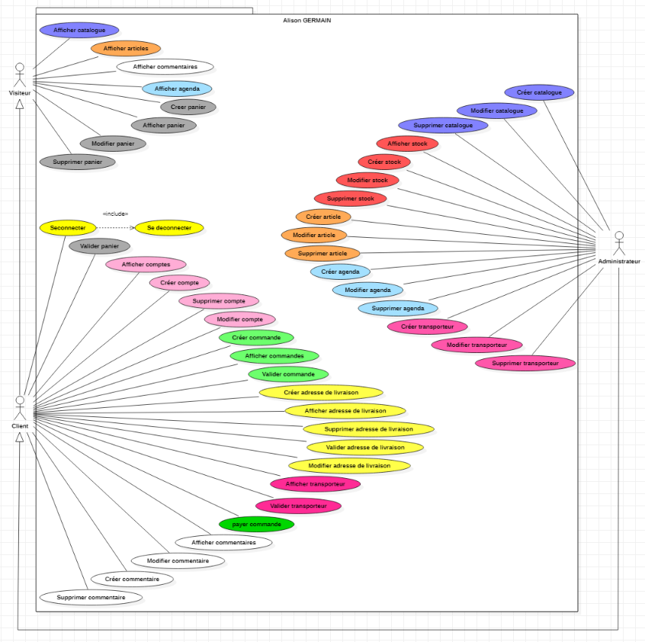
USE CASE

Slide 5
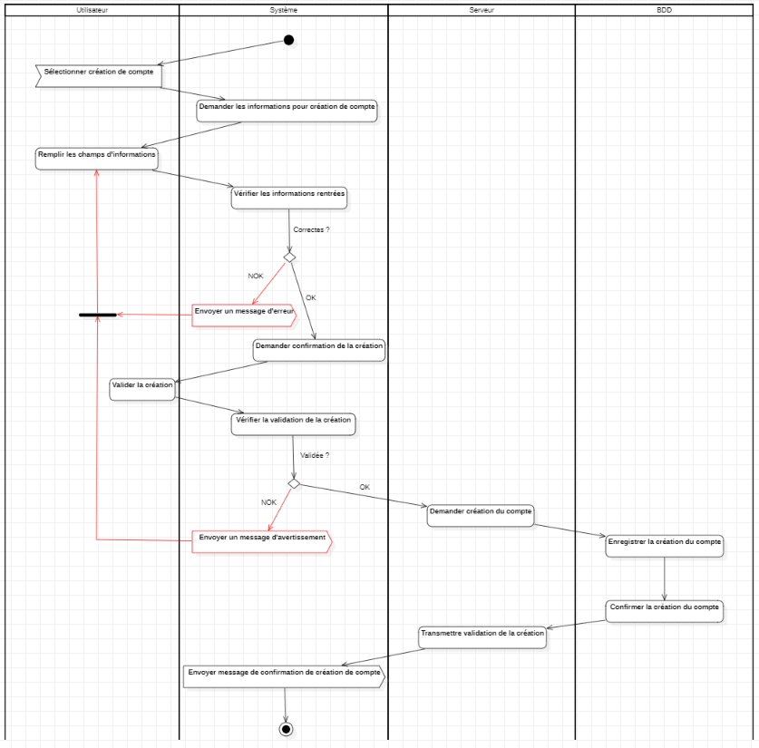
DIAGRAMME D’ACTVITE
Création de compte

Slide 6
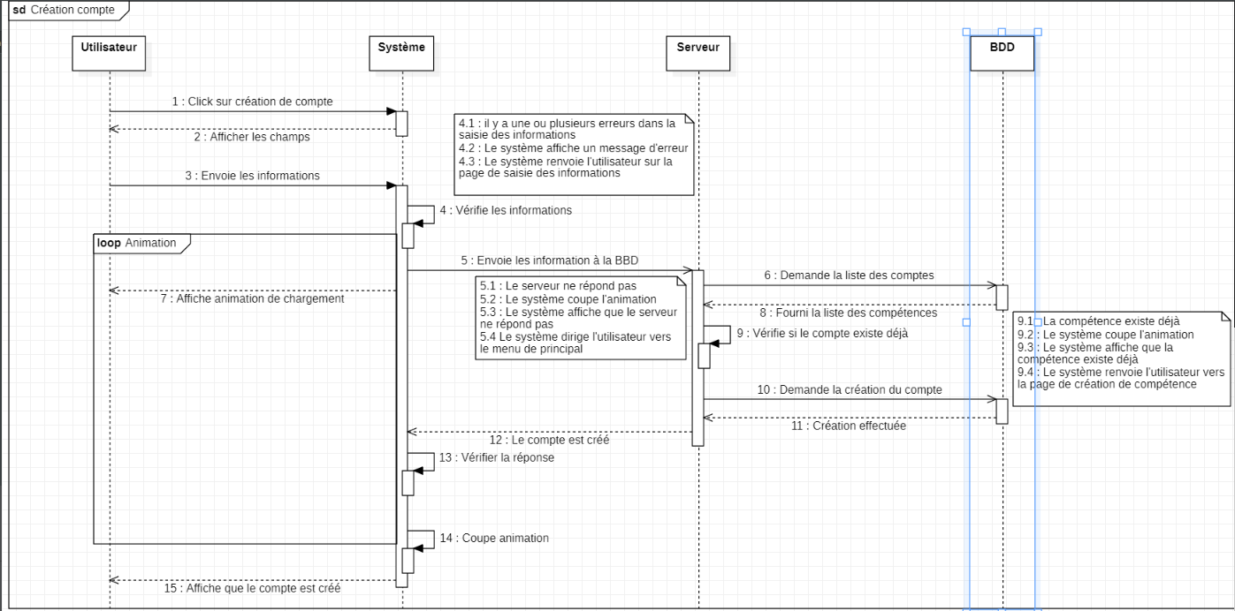
Diagramme sequentiel Création de compte

Slide 7
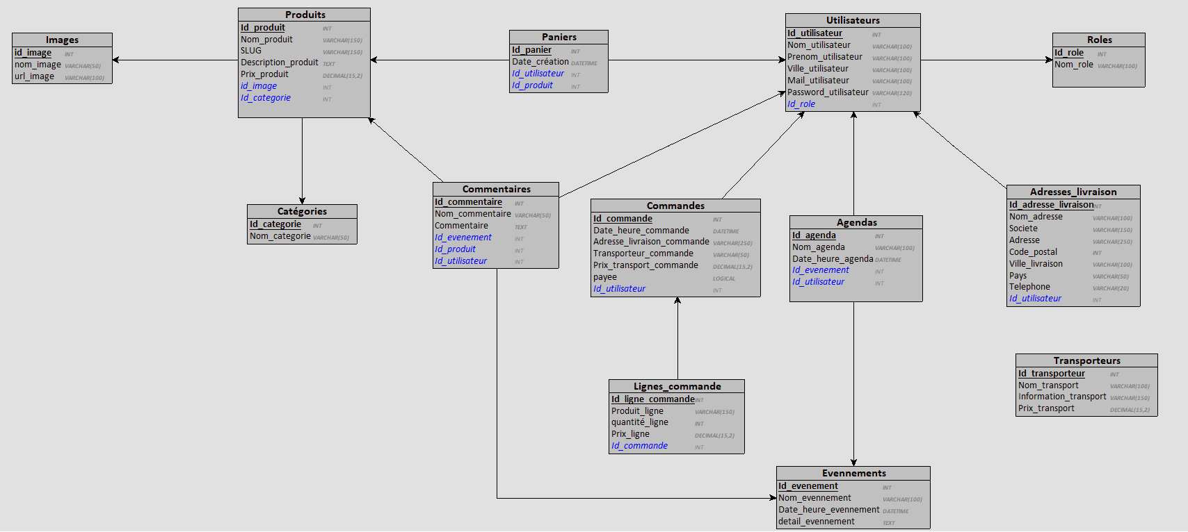
MLD

